Slide 1
KOMPUTER APLIKASI SISTEM INFORMASI
“Rangkaian Data dan Jenis Sel”

Slide 2
Rangkaian Data?
Notes:
Microsoft Excel 2013/2016 menyediakan fasilitas AutoFill untuk memasukkan data yang berjenis Numerik (konstanta, tanggal atau jam) atau Label (Nama Bulan dan Hari yang mengikuti cara internasional). Dapat memasukan rangkaian data secara vertical maupun horizontal.

Slide 3
Memasukkan Data Numerik
Konstanta (Angka) :
Cara 1 :
Ketik Angka 1 di sel A1 dan Angka 2 di sel A2.
Sorot range A1 : A2.
Letakkan Pointer pada fill Handle di sudut bawah sel, sehingga bentuk pointer berubah menjadi tanda plus (+).
Lalu drag (geser) fill handle ke bawah.
Cara 2 :
Ketik Angka 1 di sel A1.
Letakkan pointer pada fill handle.
Tekan tombol Ctrl lalu drag ke bawah.
Tanggal :
Cara :
Ketik Tanggal 1 Okt 18 di sel B1.
Lalu drag fill handle tersebut ke sel tempat posisi akhir rangkaian data.
Jam (Waktu) :
Cara :
Ketik Jam 7:00 di sel C1.
Lalu drag fill handle tersebut ke sel tempat posisi akhir rangkaian data.
Notes:
Terdapat tiga jenis data yang berjenis numerik yaitu konstanta (angka), tanggal dan jam. Kita bisa membuat rangkaian data secara berurutan dengan menggunakan rangkaian data.

Slide 4
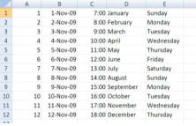
Memasukkan Data Label
Bulan :
Cara :
Ketik di Sel D1, misalnya January atau Jan.
Lalu drag fill handle ke sel tempat posisi akhir rangkaian data, misalnya sel D12.
Hari :
Cara :
Ketik di Sel E1, misalnya Sunday atau Sun.
Lalu drag fill handle ke sel tempat posisi akhir rangkaian data, misalnya sel E12.

Slide 5
Memasukkan Data Interval
Misal kita ingin membuat Angka tahun dengan jarak interval 5 tahun dari mulai tahun 1980.
Interval :
Cara :
Misal di Sel A1 ketik tahun 1980.
Pada data kedua, si sel A2 ketik tahun 1985.
Sorot Range A1:A2.
Lalu drag fill handle tersebut ke sel tempat posisi terakhir rangkaian data.

Slide 6
Sel?
Notes:
Setiap lembar kerja atau sheet terbagi menjadi beberapa kolom dan baris. Cells atau Sel, merupakan perpotongan antara baris dan kolom. Sel memiliki bentuk yang dapat berubah dengan cara pengetikan langsung atau dengan menekan tombol F4. Jenis sel terbagi menjadi 3 yaitu :
1. Sel Relatif 2. Sel Absolut 3. Sel Semi Absolut

Slide 7
Jenis-Jenis Sel
Sel terdiri dari 3 jenis, yaitu:
Sel Relatif adalah apabila rumus dan fungsi disalin, maka alamat sel akan berubah sesuai kolom dan barisnya. Contoh Sel Relatif : Jika rumus =A1+B1 disalin, maka akan menjadi =A2+B2, =A3+B3, dst.
Sel Absolute adalah apabila rumus atau fungsi disalin, maka alamat sel tetap (tidak berubah). Dengan syarat kolomnya diapit dengan tanda $ (Dollar). Contoh Sel Absolute : =$B$1.
Sel Semi Absolute adalah sel yang memiliki sifat absolute pada salah satu komponennya. Semi Absolute ada 2 macam, yaitu :

Slide 8
Jenis-Jenis Sel
Sel semi absolute terdiri dari 2 jenis, yaitu:
Absolute pada kolom yaitu sel kolomnya tetap (absolut) sedangkan barisnya berubah. Dengan syarat sebelum kolom harus diberi tanda $ (dollar). Contoh sel : =$B1.
Absolute pada baris yaitu sel barisnya tetap (absolut) sedangkan kolomnya berubah. Dengan syarat sebelum baris harus diberi tanda $ (dollar). Contoh sel : =B$1.

Slide 9
Latihan 6A

Slide 10
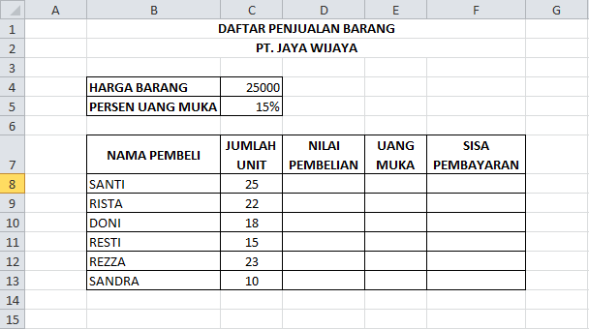
Latihan 6A
Buatlah daftar penjualan barang PT. JAYA WIJAYA untuk bulan Oktober 2018. Data inputan : Harga Barang, Persen Uang Muka, Nama Pembeli dan Jumlah Unit.

Slide 11
Latihan 6A
Ketentuan Latihan 6A
Nilai Pembelian = Jumlah Unit * Harga Barang
Uang Muka = Nilai Pembelian * Persen Uang Muka
Sisa Pembayaran = Nilai Pembelian – Uang Muka
Formatlah angka – angka tersebut kedalam format Rupiah (Rp) tanpa decimal serta aturlah penempatan teksnya agar sama dengan tampilan layout keluaran.
Simpan dan ubah nama file menjadi Latihan6A_NIM_Nama.xlsx

Slide 12
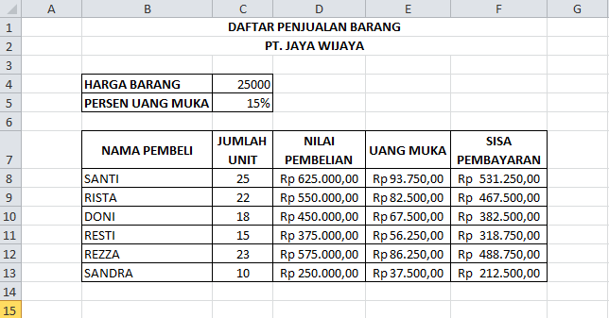
Latihan 6A
Layout Keluaran

Slide 13
Latihan 6B

Slide 14
Latihan 6B
Layout Masukan

Slide 15
Latihan 6B
Ketentuan Latihan 6B
Buatlah daftar upah harian PT. Banjar Idaman untuk menghitung waktu kerja dan upah kerja.
Waktu Kerja = Jam Keluar – Jam Masuk.
Total Upah = (Waktu Kerja * Tarif Upah Per Jam) *24 Jam.
Jumlahkan untuk kolom Total Upah.
Formatlah angka-angka tersebut serta aturlah penempatan teksnya agar sama dengan tampilan layout keluaran.
Simpanlah lembar kerja dengan nama Latihan6B_NIM_Nama.xlsx

Slide 16
Latihan 6B
Layout Keluaran

Slide 17
TERIMA KASIH

